Slide 1

Start
序言

Slide 2
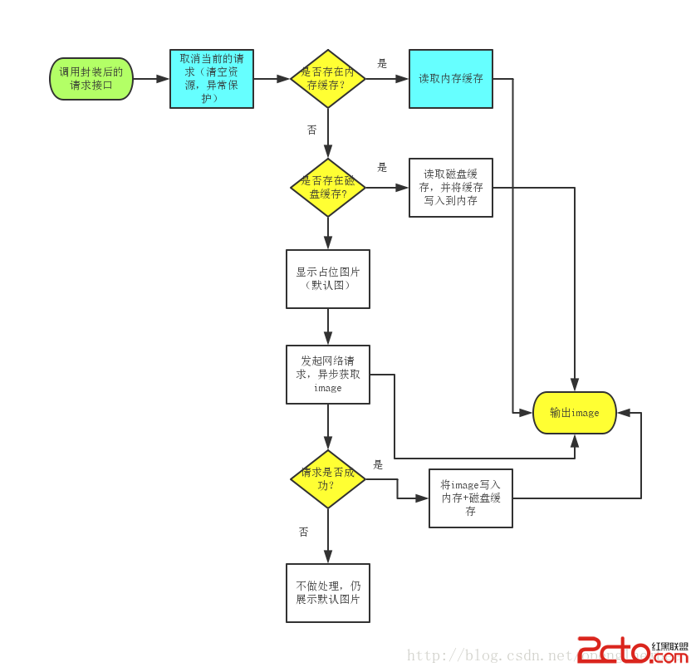
序言
基本策略：
1:假设每个网络图片的url具有唯一性，如果网络上的图片变化了，会引起输 入源的url的变化
2：基于1，我们将url作为图片缓存的唯一标示（可以做hash,md5/urlstring做 key都是可以的）
3：访问优先级：内存》磁盘》网络资源
技术细节：
1：对于缓存的管理，我们可以设置阀值（包括缓存存在时间和缓存容量），达到条 件出发清理；还可以结合LRU（最近最久未使用算法）来提升缓存访问效率。
2：对于网络图片的加载我们必须采用异步的方法，这样做才不会阻塞ui的展 示，可以将请求加到队列中支持并发请求，并且通过设置最大并发请求数目，来提高 效率
3：在访问磁盘缓存/网络资源成功是，需要填充高优先级的缓存，当磁盘缓存访问成功是，填充内存缓存，当网络资源访问成功是，填充内存+磁盘

Slide 3
序言
在移动应用开发中，我们经常会遇到从网络请求图片到设备上显示的场景，但是如果每次都重复发送请求,浪费流量,电量，也就是会造成：用户体验不佳
将图片持久化到磁盘也不失为一种策略，但每次性文件读取读片也存在一定的io开销，就算次用此策略，也需要精致磁盘缓存的容量，以免占用过多系统资源
但是没有最完美的方案，下面是从网上搜索的一些大神的提高用户体验的方案，具有很轻的通用性，设计思路简单而清晰

Slide 4
SDWebImage基础知识

Slide 5
什么是SDWebImage?
一个开源的第三方库，提供了UIImageView的一个分类，支持从远程服务器下载并缓存图片的功能
为什么要使用SDWebImage?
a:NSURLCache是缓存原始数据到磁盘或者内存，因此每次使用的时候都需要将原始数据转换成具体的对象，如UIImage，会导致额外的数据解析以及内存占用
b:第一次在UIImageView中使用image对象的时候，图片的解码是在主线程完成的，但是SD会强制将解码操作放到子线程中

Slide 6
SDWebImage都有哪些功能？
提供UIImageView的一个分类，以支持网络图片的下载与缓存管理
一个异步的图片加载器
一个异步的内存+磁盘图片缓存
支持Gif图片
支持WebP图片
对图片解压缩处理
确保同一个URL不会被反复加载
确保虚假的URL不会被反复加载
确定下载缓存时，主线程不被阻塞
保证主线程不会被死锁
使用GCD和ARC

Slide 7
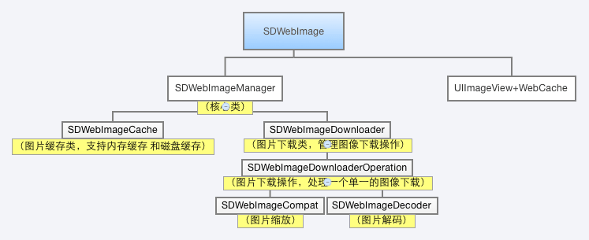
SDWebImage都提供了哪些类？
SDWebImageCompat:是一个兼容类，定义了很多宏，还有图片伸缩的方向
SDWebImageDecoder：解码器类，定义一个解码器类，参数和返回值也是图片
SDWebImageOperation:继承自NSOperation,是一个协议类
SDWebImageDownloader:一个单例类，负责管理图片的下载管理
SDWebImageDownloaderOperation：处理一个单一的图像下载
SDWebImageCache:根据URL的MD5对图片进行存储和读取，实现缓存的清理
SDWebImageManager:管理类，对图片进行管理的中转站，记录哪些图片正在读取，实现SDWebImageDownloader和SDImageCache的回调，向下层读取缓存，想网络读取对象，绑定了一个下载器和一个缓存器
UIiView+WebcacheOperation:是UIView的一个分类，将每一个视图的实例和他正在进行的操作帮顶起来，实现操作和视图的一一对应，以便可以随时那倒是图正在进行的操作，控制器取消和绑定
SDWebImagePrefetcher:可以预先下载图片，方便后续使用，最大并发数是3

Slide 8
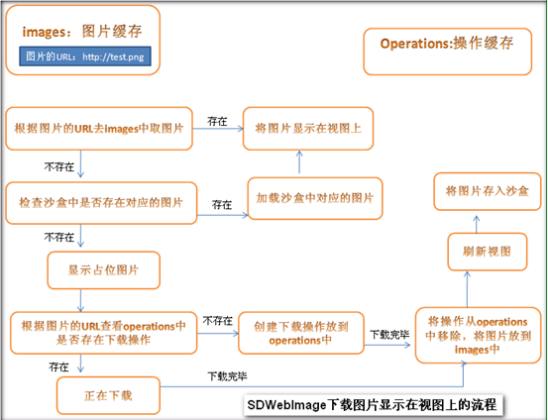
SDWebImage总体框架图

Slide 9
SDwebImage各个模块的流程
If every day we are enthusiastic about the world

Slide 10
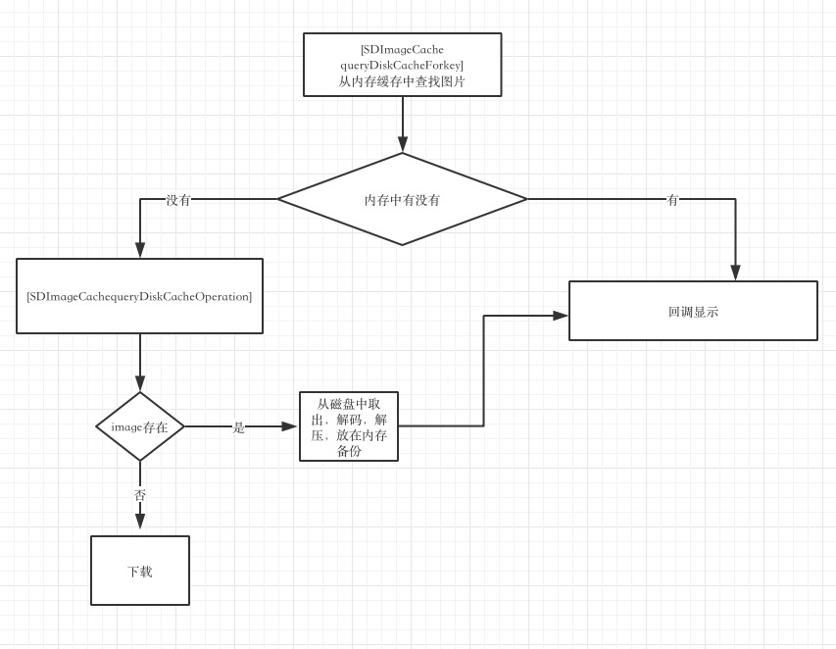
下载第一步查询缓存
查找主要方法
内存查找：通过url的MD5找作为key在NSCache中找图片
磁盘查找：通过url的MD5查找文件名

Slide 11
下载第一步查询缓存
思考：
1：SDWebImage在缓存图片时会对图片的url进行MD5加密,作为图片存入NSCache的key或者存入硬盘的文件名
为什么要进行MD5加密呢？
2：查询时是根据按键找值,那么它是如何通过按键找值得呢？

Slide 12
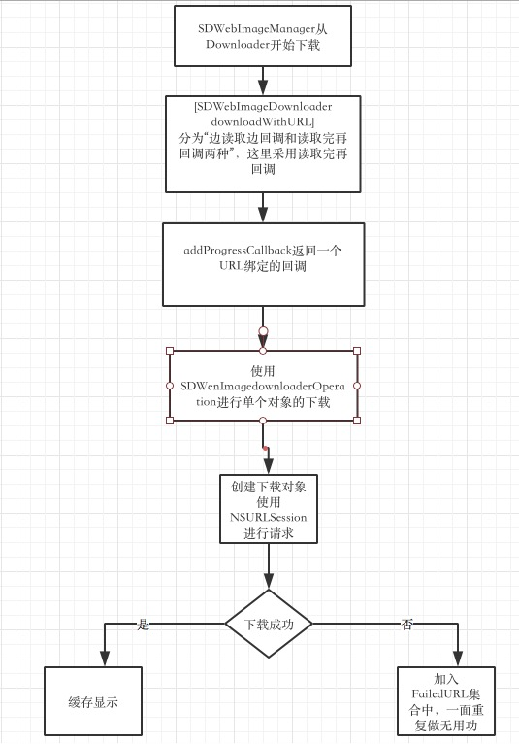
下载第二步下载
每个图片的下载都是一个operation操作,并把这些操作放到一个操作队列中，实现图片的并发下载
两个要点：
SDWebImageOperation协议 中的cancel
SDwenImageDownloaderOperation继承自NSOperation.
对于图片的下载，SDWebImageDownloader完全依赖于NSURLSession类，并实现了其相关代理

Slide 13
下载第二步下载
思考：
1：如何在下载之前给视图绑定一个事件
（runtime）
2：下载时如何防止同一个url被多次下载
BOOL isfirst
3：下载任务的相关下载进度等相关信息是如何保存的呢？
NSDcitionnarg *URLCallBack
4：SD如何处理下载失败的URL?
NSMutableset *FieldURL;(效率高，不重复)
5：SDWebImage是如何管理下载任务的
GCD并发队列
6：SDWebImagedownloaderOperation是通过重写start方法呢还是 通过重写main方法呢，为什么？
GCD自定义operation重写main和start方法的区别

Slide 14
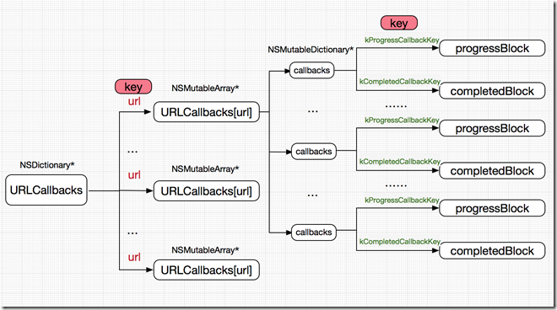
下载之如何绑定一个回调
addProgressCallBack绑定回调：URLCallbacks
这个函数从始至终在一个dispatch_barrier_sync(self.barrierQueue, ^});这样一个队列里面同步创建下载任务,这里为什么是同步呢，URLCallbacks这个字典里面存储的是所有下载任务的回调，每个不同的url对应了他相关的回调,SDWebImage图片下载是并发的，这就会涉及到多线程对同一个属性进行读写的问题，为了保证线程的安全性，作者结局的办法就是构建一个barrierQueue在这个同步函数里，这个函数可以设置一个同步的block，他会等到这个block加入队列之前的block执行完毕之后才开始执行，在他之后加入队列的block，则等到这个block执行完毕后才开始执行.

Slide 15
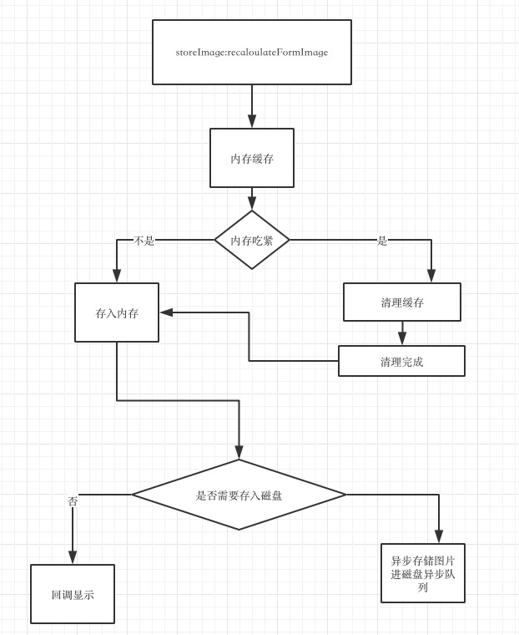
下载第三步缓存
缓存策略：
1：没有缓存的缓存策 略
2：内存缓存 （NSCache）
3 ：硬盘缓存 （NSFileManager）
思考：
1：NSCache相当于一个键值对，存储key-value，但是为什么不用字典呢？
2：内存是如何清理缓存的 ？

Slide 16
重点之：清理机制
SDWebImageCache在初始化时会注册一些通知/在内存警告时/推到后台清理内存图片缓存，应用结束后清理过期图片
清理和部分清理两种情况
完全清理：clear：会将缓存的文件夹
清理分为完全清理或者NSCache中的所有对象移除掉
部分清理：clean：有两个要素
文件的缓存有效期：先删除过期的，有效期默认是一周
最大缓存大小：有效期里面的LRU（当有效期里面的所有缓存文件的总大小超过最大缓存空间的大小，则会按照文件的最后修改时间进行排序，删除较早的文件，知道磁盘缓存的实际大小《=我们的控件预设目标，这里设置为最大缓存大小的一半）
注意：ios7中你会发现使用这两个方法缓存中清理不干净，即使断网还是会有数据，在ios7下，缓存机制作了修改，使用[clearMemory和clearDisk只清除了SDWebImage的缓存，没有清理系统的缓存，在清理缓存的代理中额外添加[NSURLCache shared urlCache]removeAllCachedResponsed就可以]
思考：什么是LRU?

Slide 17
总结流程图
If every day we are enthusiastic about the world

Slide 18
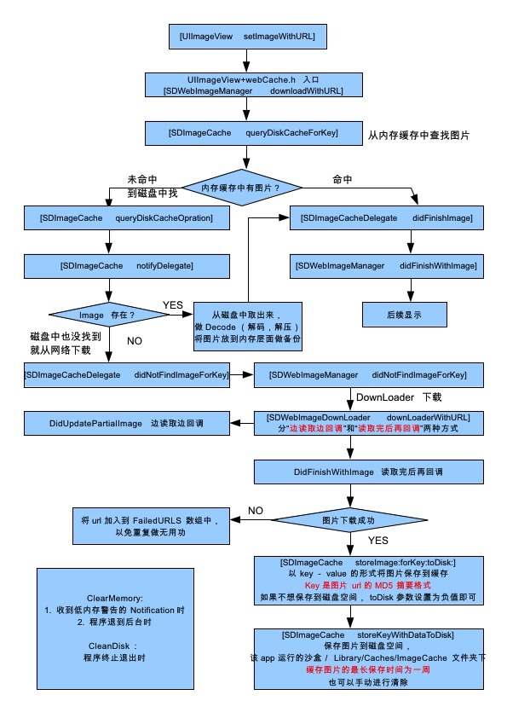
最终话

Slide 19
If every day we are enthusiastic about the world

